Slide 1
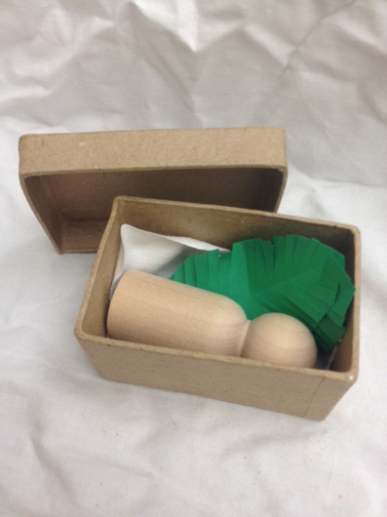
Påsken
i en boks

Slide 2
Dette trenger dere:
Grønt papir
1 trefigur som kan stå
1 eske med lokk som trefiguren kan ligge inni
Liten hvitt stoffbit
Saks
Tusj
Bibel

Slide 3
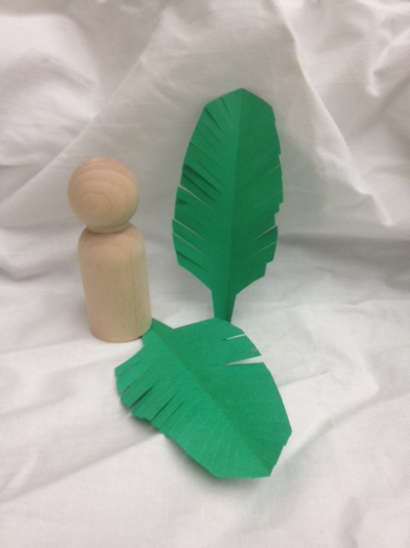
PALMESØNDAG
A. En trefigur som Jesus
B. Lag to grønne blader ut
av grønt papir
Snakk sammen om hva som
skjedde på palmesøndag.
LES MATT 21.8-9
Folket legger palmegreiner og kappene sine på veien foran Jesus da han kom ridene
inn til Jerusalem.

Slide 4
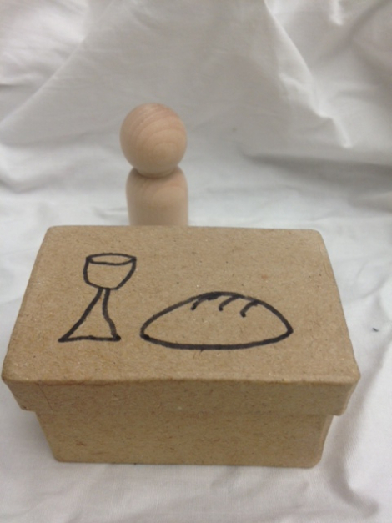
SKJÆRTORSDAG
Esken og figuren
Ta lokket på esken og tegn
på et beger og et brød
Still Jesus bak esken og
snakk sammen om hva som
skjedde på palmesøndag.
Les MATT 26.26-28
Det siste måltidet Jesus
hadde med de tolv vennene/
disiplene. Vi minnes dette
fellesmåltider i Nattverden.
Folkemengden bredte kappene
sine ut over veien,
andre skar greier fra trærne
å la på veien.
De ropte:
”Hosianna i det høyeste”
Matt 21:8-

Slide 5
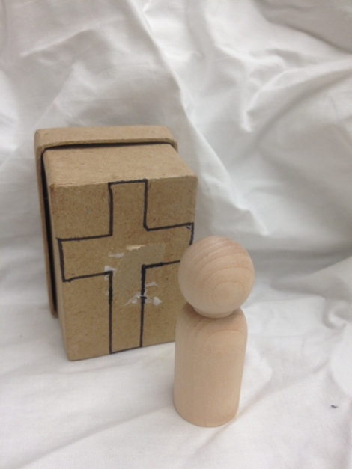
LANGFREDAG
Eskens bakside
Tegn på et kors på
hele baksiden av esken.
Still Jesus foran baksiden av
esken og snakk sammen om
hva som skjedde på Langsøndag.
Les MATT 26.26-28
Det siste måltidet Jesus
hadde med de tolv vennene/
disiplene. Vi minnes dette
fellesmåltider i Nattverden.

Slide 6
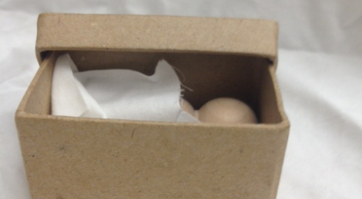
3 DAGER I GRAVEN
Jesusfigur, boks og en hvit stoffbit
Pakk Jesus figuren inn i stoffet og legg han inn i boksen.
Snakk sammen om hvor Jesus ble lagt og det hvite stoffet.
Les MATT 26.26-2

Slide 7
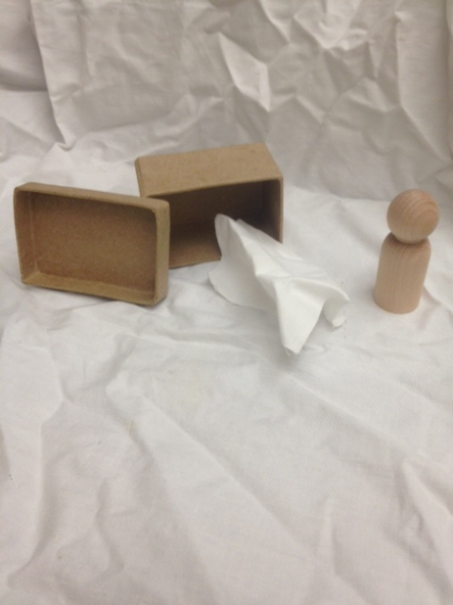
1.PÅSKEDAG
Eske, hvite stoff og Jesusfiguren
Ta Jesus ut av esken og ta av
det hvite stoffet. Still eksen på kant,
og bruk lokket som den store steinen
Still Jesus vedsiden av esken
og snakk sammen om hva som
skjedde på Langsøndag.
D. LES MATT 26.26-28
Det siste måltidet Jesus
hadde med de tolv vennene/
disiplene. Vi minnes dette
fellesmåltider i Nattverden.

